Slide 1
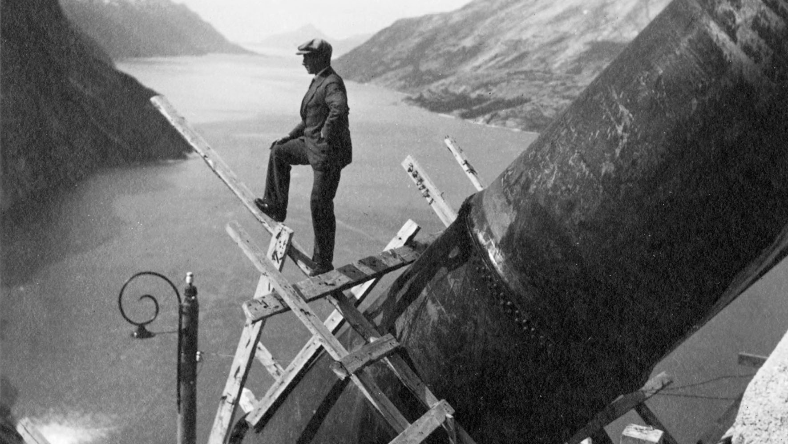
Mobilidade elétrica na Noruega
Embaixador Odd Magne Ruud
Noruega

Slide 2
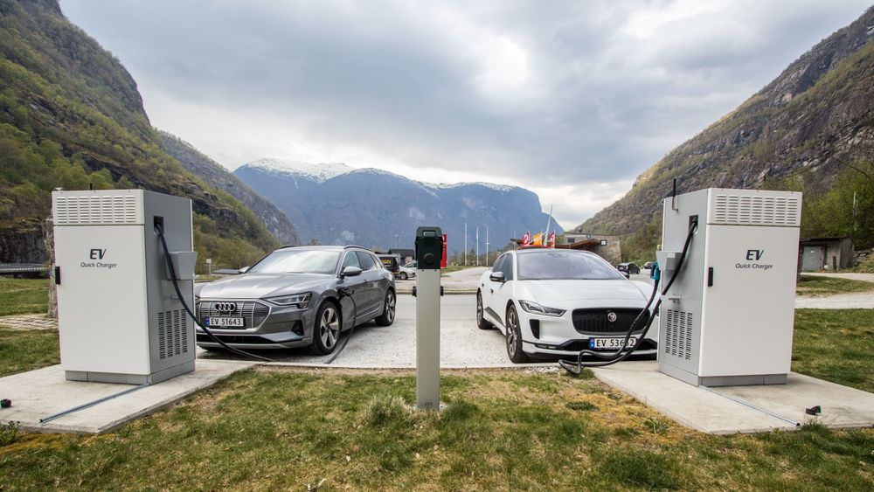
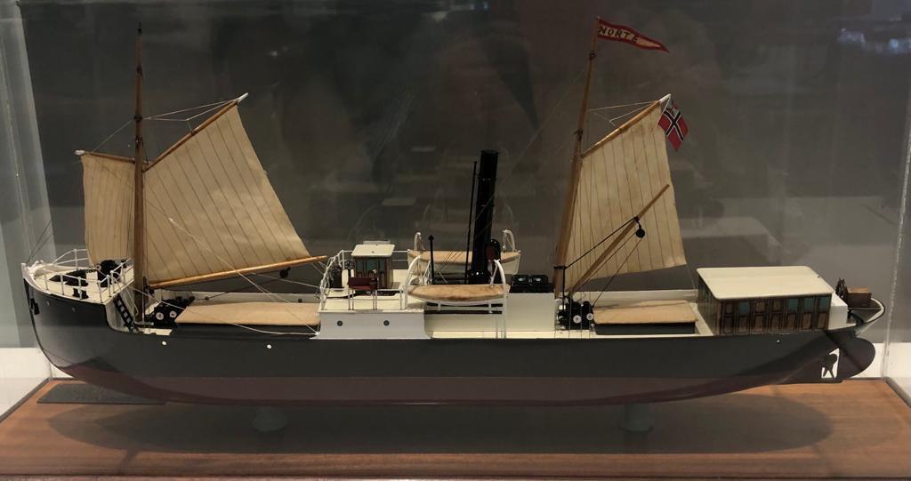

MS Norte

Slide 3
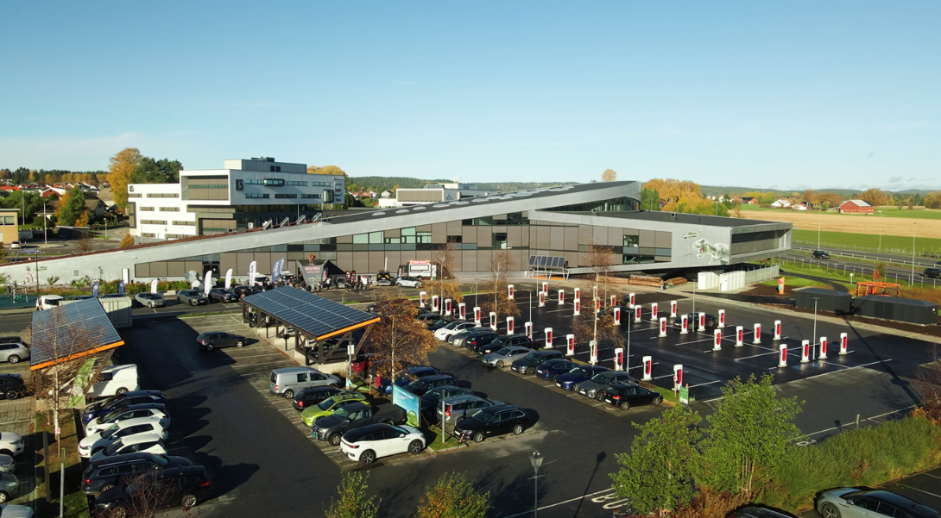

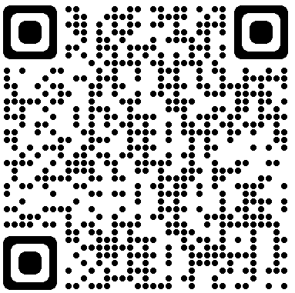
Parque de carregamento elétrico em Sarpsborg na Noruega

Slide 4
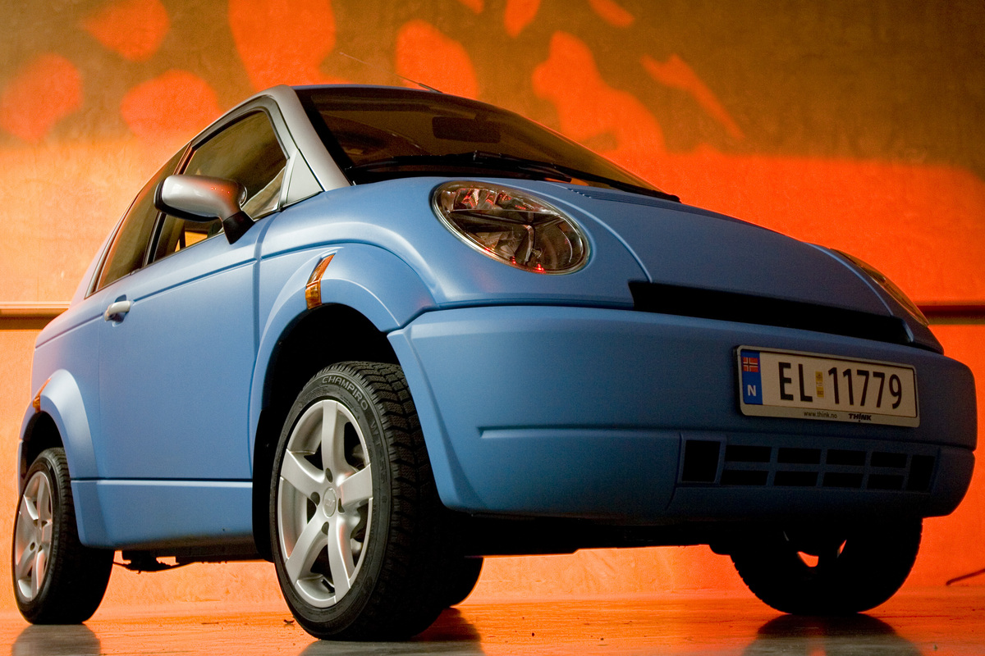
Think
Carro elétrico produzido na Noruega entre 1999-2011

Slide 5
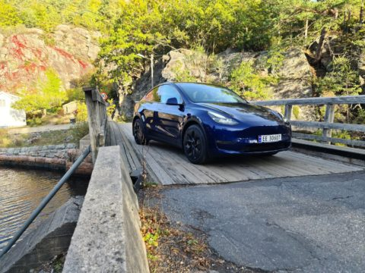
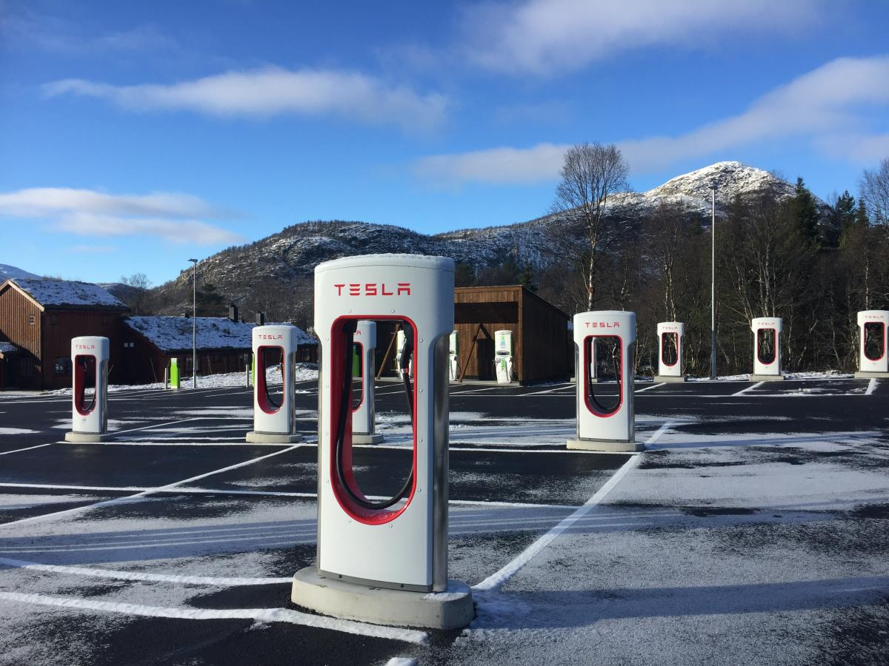
Tesla Y
O carro mais vendido na Noruega em 2023

Slide 6
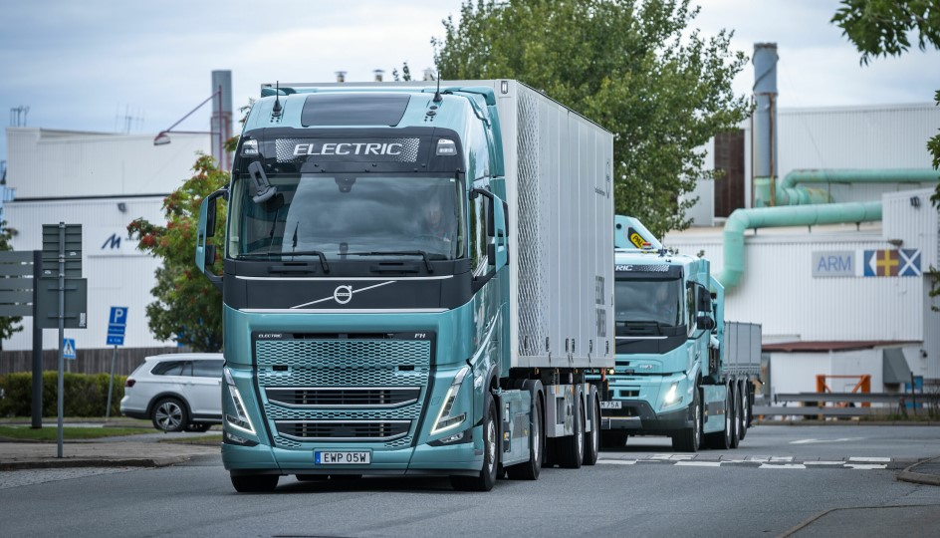

Slide 7
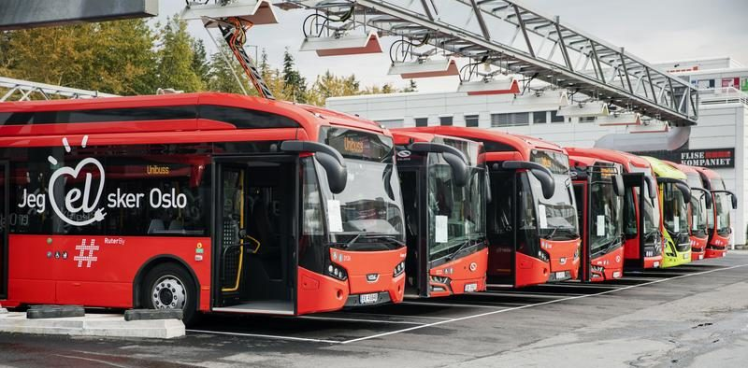
Transporte público com emissão zero

Slide 8
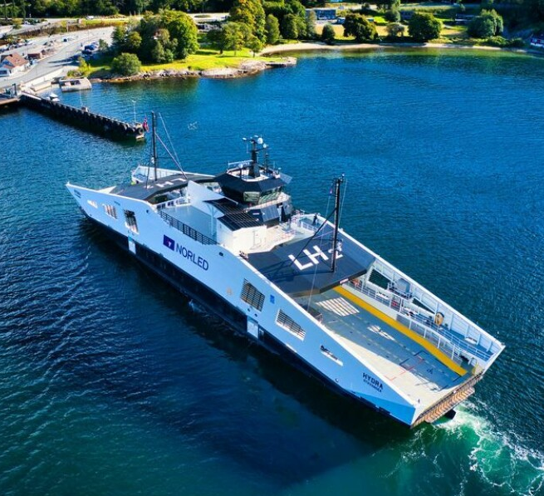
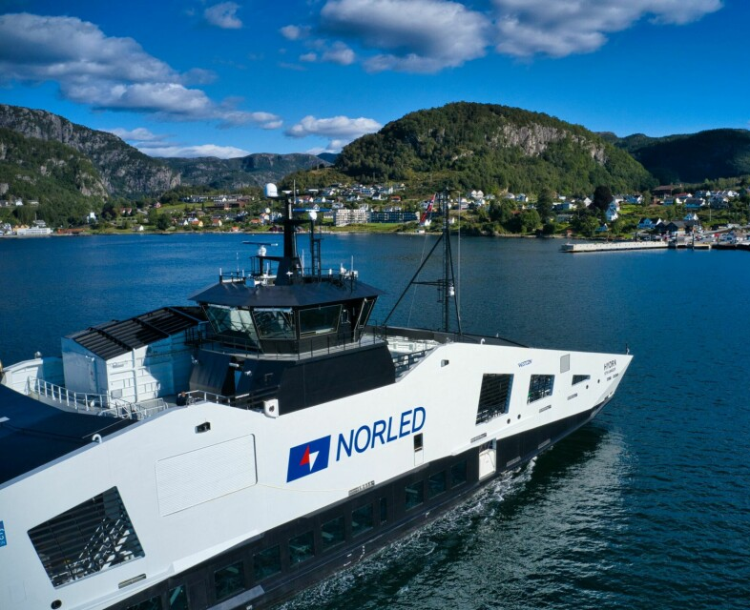
MF HYDRA a primeira balsa movida a hidrogênio do mundo

Slide 9
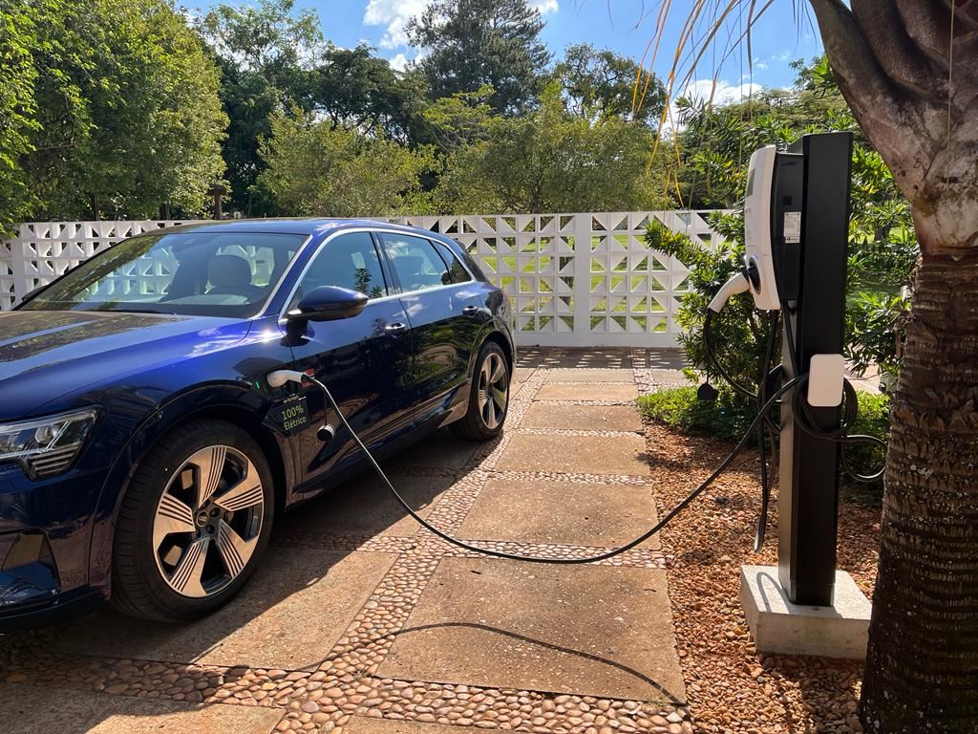

Slide 10
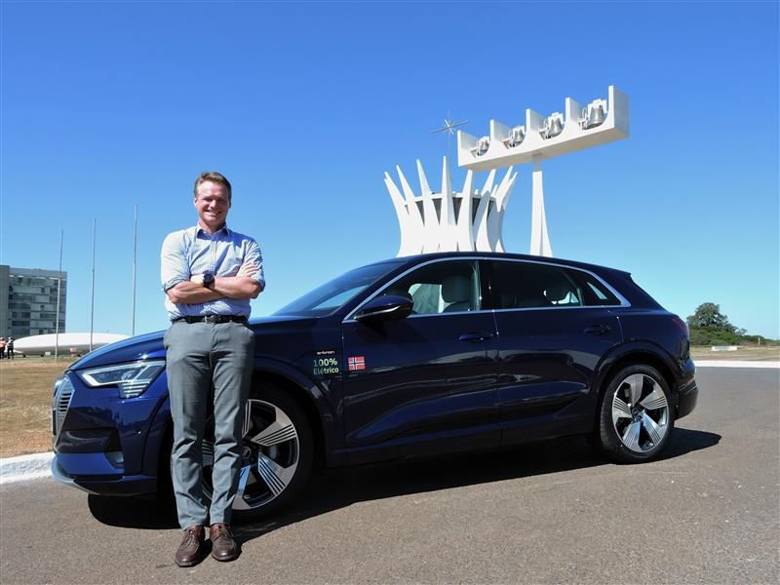
Muito obrigado! Tusen takk!

